Slide 1
Пряма й непряма мова. Заміна прямої мови непрямою

Slide 2
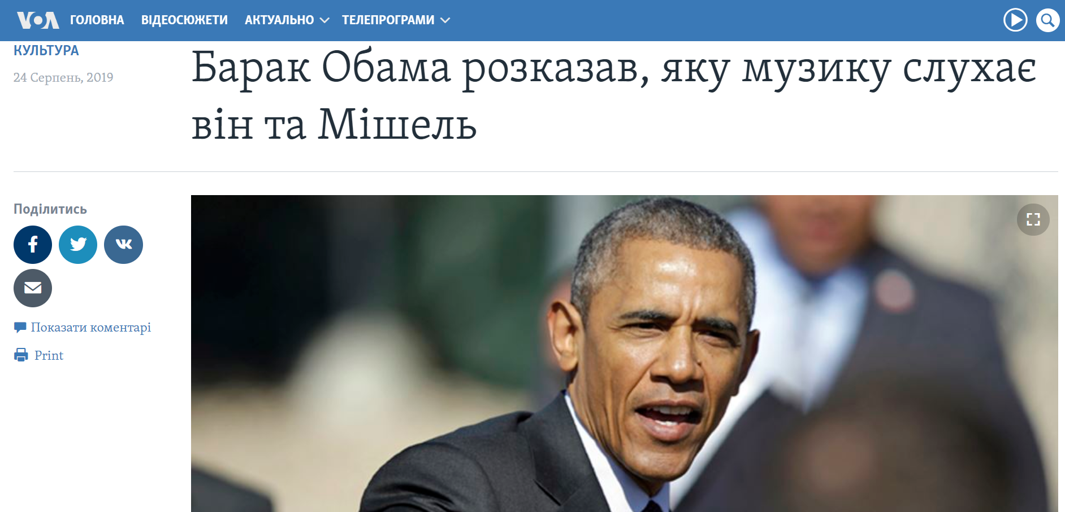
https://ukrainian.voanews.com/a/obama-muzyka/5055523.html

Slide 3
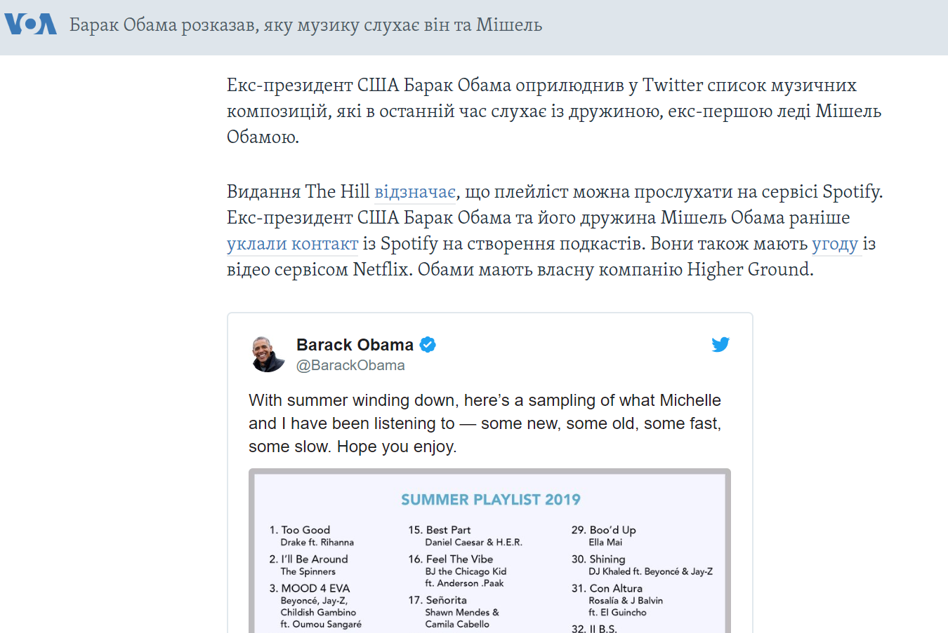

Slide 4
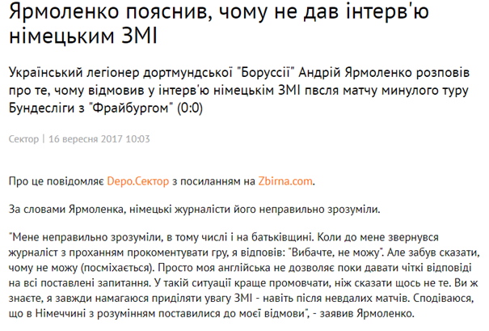

Slide 5
«Дослідження планети Марс свідчить, що 4 млрд років тому на ньому були живі істоти»,
— зазначив науковець NASA.

Slide 6
«34 % української молоді віком від 16 до 24 років хочуть навчатись за кордоном»,
— заявив дослідник соціологічної компанії InMind Петро Герасименко.

Slide 7
«Я не готовий зараз ставати батьком, оскільки хочу для початку знайти стабільну роботу, аби забезпечувати сім’ю»,
— прокоментував Ілля Войтенко.

Slide 8
У NASA заявили, що колись на Марсі жили люди.

Slide 9
Майже половина молодих українців віком 16–24 років хочуть виїхати за кордон, на думку дослідника InMind.

Slide 10
Ілля Войтенко сказав, що не хочу бути батьком.

